Slide 1
Занятие 21
Испытание магнита
Задачи:
познакомить детей с физическим явлением – магнетизмом, магнитом и его особенностями;
опытным путём выявить материалы, которые могут стать магнетическими;
показать способ изготовления самодельного компаса;
развить у детей коммуникативные навыки, самостоятельность.

Slide 2
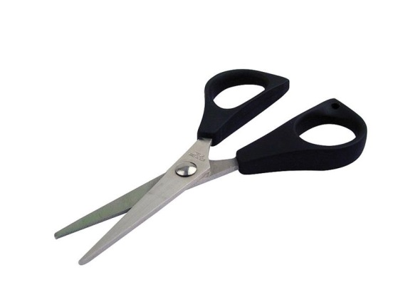
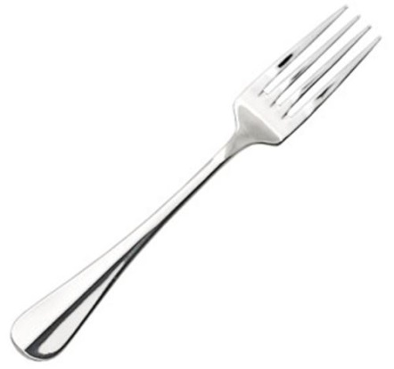
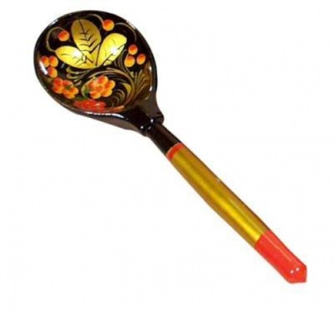
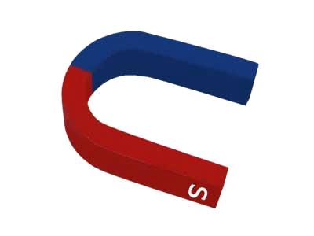
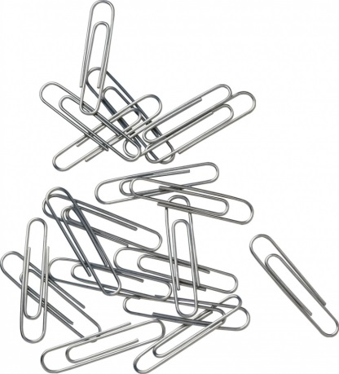
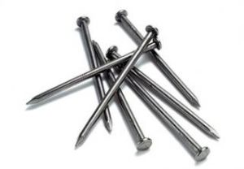
Какие предметы притягивает магнит?

Slide 3
У магнита 2 полюса: северный и южный. Разные полюса притягиваются, одинаковые – оттягиваются.

